Slide 1
Тема 3. МЕНЕДЖМЕНТ ПЕРСОНАЛА
1. Цели и функции управления персоналом
2. Система найма персонала
3. Деловая оценка и аттестация персонала
4. Мотивация и стимулирование трудовой деятельности
5. Развитие персонала

Slide 2
1. Цели и функции управления персоналом
Управление персоналом – это комплексное, целенаправленное воздействие на коллектив и отдельных работников в целях создания оптимальных условий для творческого, инициативного, созидательного труда для достижения целей предприятия.

Slide 3
Менеджмент любого предприятия включает два основных аспекта
определение целей организации, разработка мероприятий по их осуществлению и контроль за результатами
удовлетворение потребностей работающих в организации сотрудников — одна из важнейших целей, залог ее эффективной работы

Slide 4
Задачи управления персоналом можно свести к двум
Как сформировать кадровый потенциал предприятия?
Как сделать труд этих «кадров» производительным?

Slide 5
ЭТАПЫ УПРАВЛЕНИЯ ТРУДОВЫМИ РЕСУРСАМИ
1. Планирование ресурсов
2. Набор персонала
3. Отбор персонала
4. Определение заработной платы и льгот
5.Профориентация и адаптация
6. Обучение персонала
7. Оценка трудовой деятельности
8. Повышение, понижение, перевод, увольнение
9. Управление продвижением по службе

Slide 6
Кадровая политика - генеральное направление кадровой работы, совокупность принципов, методов, форм, организационного механизма по выработке целей и задач, направленных на сохранение, укрепление и развитие кадрового потенциала, на создание ответственного и высокопроизводительного сплоченного коллектива, способного своевременно реагировать на постоянно меняющиеся требования рынка с учетом стратегии развития компании.

Slide 7
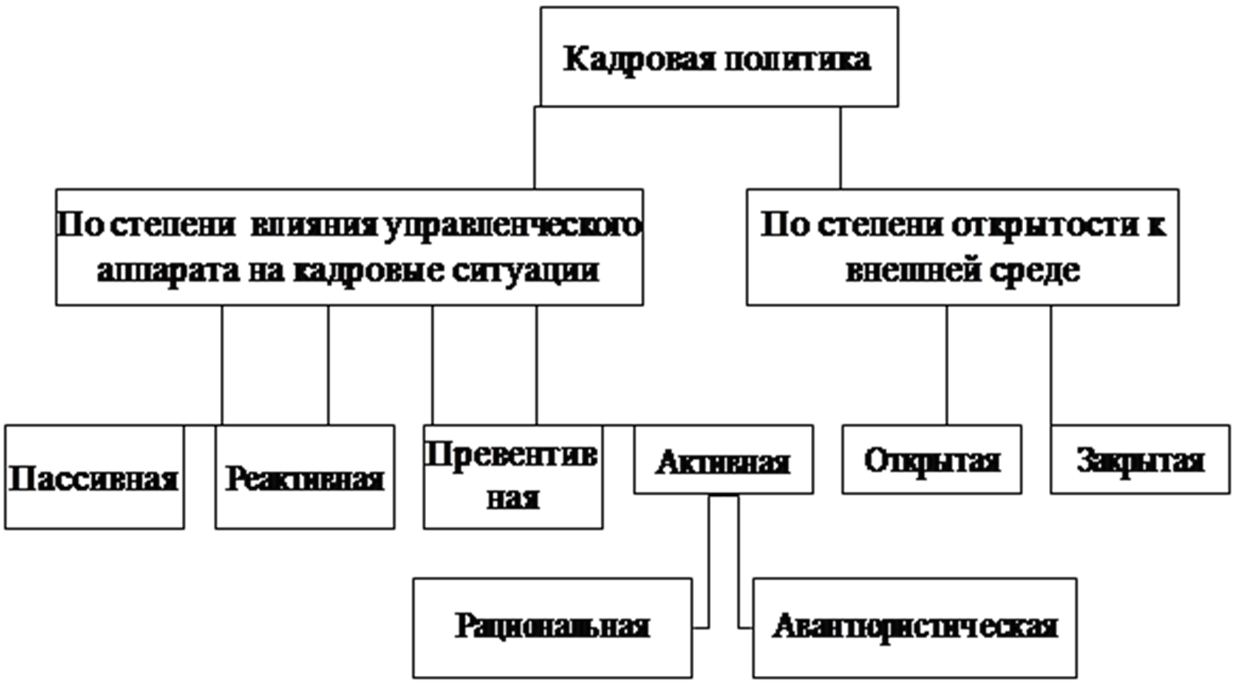
Типы кадровой политики
Рисунок 2- Типы кадровой политики Т.Ю. Базарова и Б.Л. Еремина

Slide 8
Задачи кадровой стратегии
Своевременное обеспечение компании работниками нужной квалификации и в необходимом количестве
Наращивание кадрового
потенциала
Создание системы развития и повышения квалификации персонала
Формирование и совершенствование механизма управления человеческими ресурсами
Совершенствование
работы служб персонала
Формирование корпоративной культуры
Совершенствование системы
вознаграждения
Улучшение условий труда
Рационализация
персонала

Slide 9
Планирование потребности в трудовых ресурсах
Планирование персонала по существу есть процесс определения потребностей организации в кадрах.
Процесс планирования включает в себя три этапа:
1) оценка наличных ресурсов
2) оценка будущих потребностей
3) разработка программы удовлетворения будущих потребностей

Slide 10
Процесс подбора персонала необходимо начинать с нормирования труда, анализа трудозатрат и эффективности использования рабочего времени.
Определение потребности в персонале – одно из важнейших направлений маркетинга персонала, позволяющее установить на заданный период времени качественный и количественный состав персонала.

Slide 11
профессионально-квалификационного деления рабочих
требований к должностным и рабочим местам
штатного расписания организации
документации, регламентирующей различные организационно-управленческие процессы
Качественная потребность – потребность по категориям, профессиям, специальностям, уровню квалификационных требований к персоналу.
Она рассчитывается исходя из:

Slide 12
2. Система найма персонала
Набор персонала – это процедура привлечения претендентов на работу в организации и создания кадрового резерва для замещения вакантных и проектируемых рабочих мест и должностей
Этап 1. Определение потребности в новых работниках.
Подбор персонала начинается с определения, какой специалист или рабочий необходим в данный момент в данной организации.
Этап 2. Разработка требований к кандидатам на вакантную должность.
Этап 3. Поиск и привлечение кандидатов на вакантную должность с использованием разнообразных источников.

Slide 13
Существуют два основных источника комплектования организации персоналом: внутренние внешние
это люди, работающие в организации
те люди, которые способны работать в организации, но не работают в ней в настоящий момент
При этом различаются не только источники поступления кандидатов для заполнения имеющихся вакансий, но и используемые при этом методы.

Slide 14
Внутренние:
1) Внутренний конкурс проводится службой управления персоналом.
2) Метод «совмещение профессий (должностей)»
3) Метод ротации могут использоваться следующие варианты перемещений: повышение (или понижение) в должности, связанное с расширением деятельности; повышение уровня квалификации смена круга задач и обязанностей, не вызванная повышением квалификации
Внешние:
1) Объявления в средствах массовой информации (телевидение, радио, пресса)
2) Поиск кандидатов через Интернет (множество сайтов для компаний и соискателей)
3) Рекрутинговые агентства (правильности составленного профиля кандидата)
4) Отбор учащихся в образовательных учреждениях + Ярмарки вакансий (организация получает шанс привлечь внимание огромного количества потенциальных сотрудников)
5) Headhunting – «Охота за головами» (разновидность прямого поиска, при котором ведется своего рода «охота» за конкретным специалистом и его «переманивание» в компанию)

Slide 15
Методы отбора персонала
Отбор персонала – это процесс изучения психологических и профессиональных качеств работника с целью установления его пригодности для выполнения обязанностей на определенном рабочем месте или должности и выбора из совокупности претендентов наиболее подходящего с учетом соответствия его квалификации, специальности, личных качеств и способностей характеру деятельности, интересам организации и его самого.

Slide 16
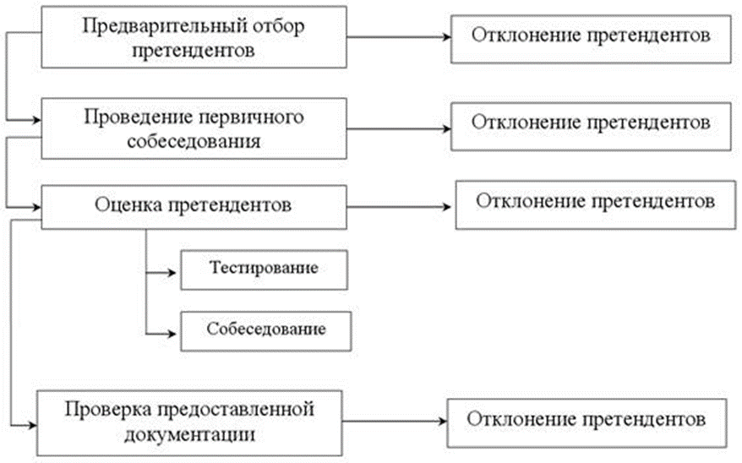
Рисунок 2 - Процесс отбора персонала

Slide 17
Традиционные методы отбора сотрудников
1) Анализ анкетных данных (индивидуальная информация, образование, карьера, интересы и т.д.)
2) Собеседование (менеджер по отбору персонала или сам работодатель лично задает кандидату вопросы, которые делятся на несколько блоков)
3) Центры оценки (Assessment-center) - представляет собой своеобразный тренинг-игру, в котором кандидата помещают в условия, максимально напоминающие рабочую обстановку.
4) Тестирование (позволяет получить наиболее достоверную информацию о профессиональных качествах кандидата и его способности выполнять определенную работу)

Slide 18
Нетрадиционные методы отбора сотрудников
Brainteaser-интервью «интервью, щекочущее мозг»
Если необходимо найти креативный и творческий персонал с аналитическими способностями
2) Физиогномика – это изучение черт лица и мимики кандидата (используется в основном как вспомогательный)
3) Шоковое интервью – это форма собеседования, при использовании которой кандидата пытаются вывести из равновесия, поставить в ситуацию, когда он почувствует себя некомфортно, или же просто сделать то, к чему соискатель не готов, после чего интервьюер оценивает реакцию соискателя, его способность к быстрому принятию решений, адаптивность и т.д.
4) Графология. Суть метода заключается в том, что кандидата просят написать от руки какую-либо фразу, а потом подвергают анализу почерк. При этом учитывается нажим, очертания, наклон букв и прочие детали.

Slide 19
Сверхурочная работа как альтернатива найму
Достоинства
отпадает необходимость в дополнительных затратах на наем и прием на работу новых сотрудников
сверхурочная работа может обеспечить имеющихся работников дополнительным доходом
Недостатки
икают проблемы усталости, увеличения производственного травматизма
длительные или частые сверхурочные приводят к росту затрат на персонал и снижению производительности труда

Slide 20
Кадровый лизинг как альтернатива найму
достоинства
организации не приходится выплачивать им премии, обучать их и т.д.
временного работника можно как принять, так и уволить в любое время
недостатки
Временные работники не знают специфики работы организации
нет стимула трудиться с полной отдачей

Slide 21
3. Деловая оценка и аттестация персонала
Оценка персонала – это процесс определения эффективности выполнения работниками организации своих должностных обязанностей и реализации целей организации, предполагающий последовательное накопление информации, необходимой для принятия дальнейших управленческих решений
оценка
аттестация

Slide 22
Этапы оценки персонала
определение объекта оценивания
определение критериев оценивания
измерение качеств и показателей работников
обсуждение результатов оценки с работниками
сравнение показателей с критериями
коррекция действий работников

Slide 23
Таблица 1 - Деловая оценка как инструмент управления
Управленческие задачи | Результаты деловой оценки
1. Подбор кадров | - оценка личных качеств претендентов; - оценка квалификации претендентов.
2. Определение степени соответствия занимаемой должности | - переаттестация работников; - анализ рациональности расстановки работников; - оценка полноты и четкости исполнения должностных обязанностей; - оценка работника после завершения испытательного срока, стажировки.
3. Улучшение использования кадров | - определение степени загрузки работников, использование по квалификации; - совершенствование организации управленческого труда.
4. Выяснение вклада работников в результаты работы | - организация поощрения работников (усиление материальных и моральных стимулов, обеспечение взаимосвязи оплаты и результатов труда, организация премирования); - установление меры взыскания.

Slide 24
Продолжение таблицы 1 - Деловая оценка как инструмент управления
5. Продвижение работников, необходимость повышения квалификации | - прогнозирование продвижения по службе работников; - формирование резерва на выдвижение; - отбор для выполнения ответственных заданий, направление на стажировку как поощрение; - необходимость повышения квалификации и ей направленность, - разработка программ повышения квалификации работников управления; - оценка эффективности учебы на курсах и в институтах повышения квалификации.
6. Улучшение структуры аппарата управления | - обоснование численности аппарата управления, специалистов и служащих в подразделении; - проверка нормативов численности; - обоснование структуры кадров по должностям, уровню квалификации; - разработка и уточнение должностных инструкций.
7. Совершенствование управления | - совершенствование стиля и методов управления (усиление демократических начал, борьба с бюрократизмом и т.п.); - повышение ответственности работников; - укрепление взаимосвязи руководителей и подчиненных.

Slide 25
Аттестация персонала
законодательные требования
нормативные документы
Аттестация персонала – это процедура систематической формализованной оценки согласно заданным критериям соответствия деятельности конкретного работника четким стандартам выполнения работы на данном рабочем месте в данной должности за определенный период времени

Slide 26
Ключевые элементы данного определения:
Систематичность
Аттестация, проводимая бессистемно от случая к случаю, таковой, по сути, не является
Формализованность
Нужно разработать формы, в которых будут фиксироваться результаты
Должны быть заранее заданы критерии
Стандарты

Slide 27
4. Мотивация и стимулирование трудовой деятельности
Мотивация – динамический процесс внутреннего, психологического управления поведением; стремление человека удовлетворить свои потребности посредством определенной деятельности.
Потребность – проявление объективной необходимости для человека определенных благ, предметов или форм поведения.
Мотив – преимущественно осознанное внутреннее побуждение человека к определенному поведению, направленному на удовлетворение его потребностей.
Стимул – внешнее обстоятельство, воздействующее на поведение человека.

Slide 28
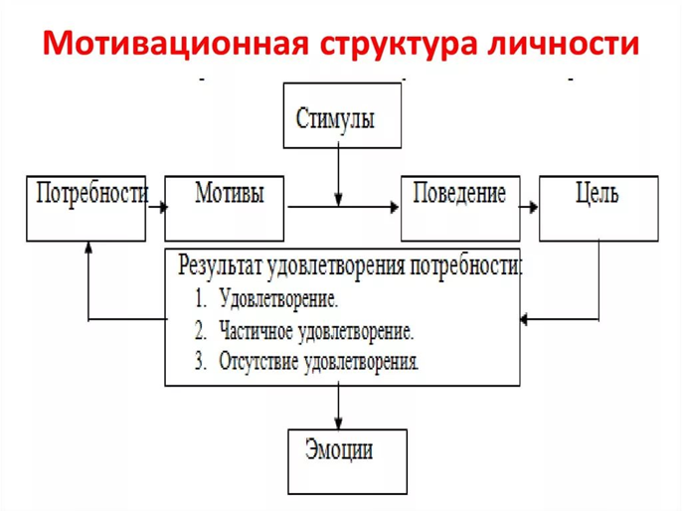

Slide 29
Исходя из этого, мотивация трудовой деятельности – это стремление работника удовлетворить свои потребности в определенных благах посредством труда, направленного на достижение целей организации.
Мотив труда – это побудительная причина трудовой деятельности индивида, вызванная его интересами и потребностями, удовлетворение которых возможно посредством получения благ, являющихся жизненной необходимостью, с наименьшими моральными и материальными издержками.
Стимул труда – побудительная причина заинтересованности в труде. В процессе трудовой деятельности в качестве стимулов рассматриваются блага, имеющиеся в распоряжении организации.
Стимулирование трудовой деятельности – это стремление организации с помощью моральных и материальных средств воздействия побудить работников к труду, его интенсификации, повышению производительности и качества труда для достижения целей организации.
Мотивационное ядро персонала организации – это система стимулов и мотивов, являющихся двигателем трудовой деятельности персонала в данный период жизни организации, это единство связанных между собой стимулов и мотивов.

Slide 30
Содержательные теории базируются на иерархии потребностей человека, которые являются движущей силой трудовой деятельности людей в процессе общественного производства.
теория потребностей Маслоу
теория существования, связи и роста Альдерфера
теория приобретенных потребностей Мак-Клелланда
теория двух факторов Герцберга

Slide 31
В процессуальных теориях анализируется то, как человек распределяет усилия для достижения различных целей и как выбирает конкретный вид поведения.
теория справед-ливости Адамса
модель Портера-Лоулера
теория ожиданий Врума

Slide 32
Структура материального стимулирования
Материальное денежное стимулирование
Заработная плата
Надбавки и доплаты
Материальное неденежное стимулирование (соц.пакет)
Системы участия в прибыли
Премиальные системы
Рисунок 1 - Структура материального стимулирования

Slide 33
Смысл понятия «нематериальный стимул» объединяет в себе все то, что, обязательно отразившись в чувствах человека и мысленных образах, реально затрагивает потребности и интересы личности.
Нематериальное стимулирование
Моральное стимулирование
Организационное стимулирование
Стимулирование свободным временем
Рисунок 2 - Основные направления нематериального стимулирования персонала

Slide 34

5. Развитие персонала
Развитие человеческих ресурсов Егоршин А.П. определяет как комплексный и непрерывный процесс всестороннего развития личности работни­ков организации с целью повышения эффективности их работы.
Шаталова И.И. определяет развитие персонала как совокупность мероприятий, направ­ленных на повышение качества человеческих ресурсов организации.
Веснин В.Р. пишет, что развитие персонала представляет собой совокупность организационно-экономических мероприятий в области обучения и переподготовки персонала, планирования карьеры и профессионального роста, организации процесса адаптации.

Slide 35

Формы развития персонала
профессиональная ориентация
обучение
повышение квалификации
самообразование
изобретательство и рационализация
совершенствование личных качеств
управление деловой карьерой
кадровый резерв
управление адаптацией

Slide 36
Развитие персонала
Общее
Профессиональное
Профессиональное развитие - это процесс подготовки сотруд­ников к выполнению новых производственных функций, занятию должностей, направленный на преодоление расхождения между требованиями к работнику и качествами реального человека.

Slide 37
Таблица 2 - Характеристика видов обучения кадров
Виды обучения | Характеристика видов обучения
1. Профессиональная подготовка кадров, в том числе: | Приобретение знаний, умений, навыков и обучение способам общения, направленным на выполнение определенных произ­водственных задач. Подготовка считается законченной, если получена квалификация для осуществления конкретной деятель­ности. Обучается учащаяся молодежь
1.1. Профессиональная начальная подготовка | Развитие знаний, умений, навыков и способов общения как фундамент для дальнейшей профессиональной подготовки (например, подготовка бакалавров)
1.2. Профессиональная специализированная подготовка | Предназначена для получения специфической профессиональ­ной квалификации. Углубление знаний и способностей в целях овладения определенной профессией (например, специалист, магистр)
2. Профессиональное совершенствование (по­вышение квалификации), в том числе: | Расширение знаний, умений, навыков и способов общения в целях приведения их в соответствие с современными требова­ниями производства, а также для стимулирования профессио­нального роста (обучаются занятые в производстве работники, имеющие практический опыт)
2.1. Совершенствование профессиональных знаний и способностей | Приведение знаний и способностей в соответствие с требования­ми времени, их актуализация и углубление. Обучаются специа­листы [горизонтальная мобильность)
2.2. Профессиональное совершенствование в целях продвижения по службе | Подготовка к выполнению качественно более высоких задач. Обучаются руководители (вертикальная мобильность)
3. Профессиональная переподготовка (переква­лификация) | Получение знаний, умений, навыков и овладение способами общения (поведения) для освоения новой профессии и каче­ственно другой профессиональной деятельности (обучаются занятые в производстве работники или безработные, имеющие практический опыт)

Slide 38
Таблица 4 - Классификация видов обучения персонала
Тип обучения | Особенности процесса
По срокам обучения | Долгосрочное Краткосрочное
По уровню организации процесса обучения | Организованное Неорганизованное
По месту обучения | На рабочем месте Вне рабочего места
По целевым группам программ обучения | Для руководителей Для специалистов Для рабочих массовых профессий Для персонала всех категорий (открытые программы обучения)
По опыту работы в компании | Новые сотрудники Опытные сотрудники
По субъекту, иницииро­вавшему обучение | Организация Самообучение, самообразование

